Slide 1




Luyện từ và câu
Ôn tập về câu
(Trang 171)

Slide 2

Mục tiêu
Tìm được 1 câu hỏi, 1 câu kể, 1 câu cảm, 1 câu khiến và nêu được dấu hiệu của mỗi kiểu câu đó (BT1).
1
Phân loại được các kiểu câu kể (Ai làm gì? Ai thế nào? Ai là gì?), xác định được chủ ngữ, vị ngữ trong từng câu theo yêu cầu (BT2).
2

Slide 3

Bài tập 1

Slide 4


Em đã từng được học các kiểu câu nào?
1
Câu kể
2
Câu hỏi
3
Câu khiến
4
Câu cảm

Slide 5


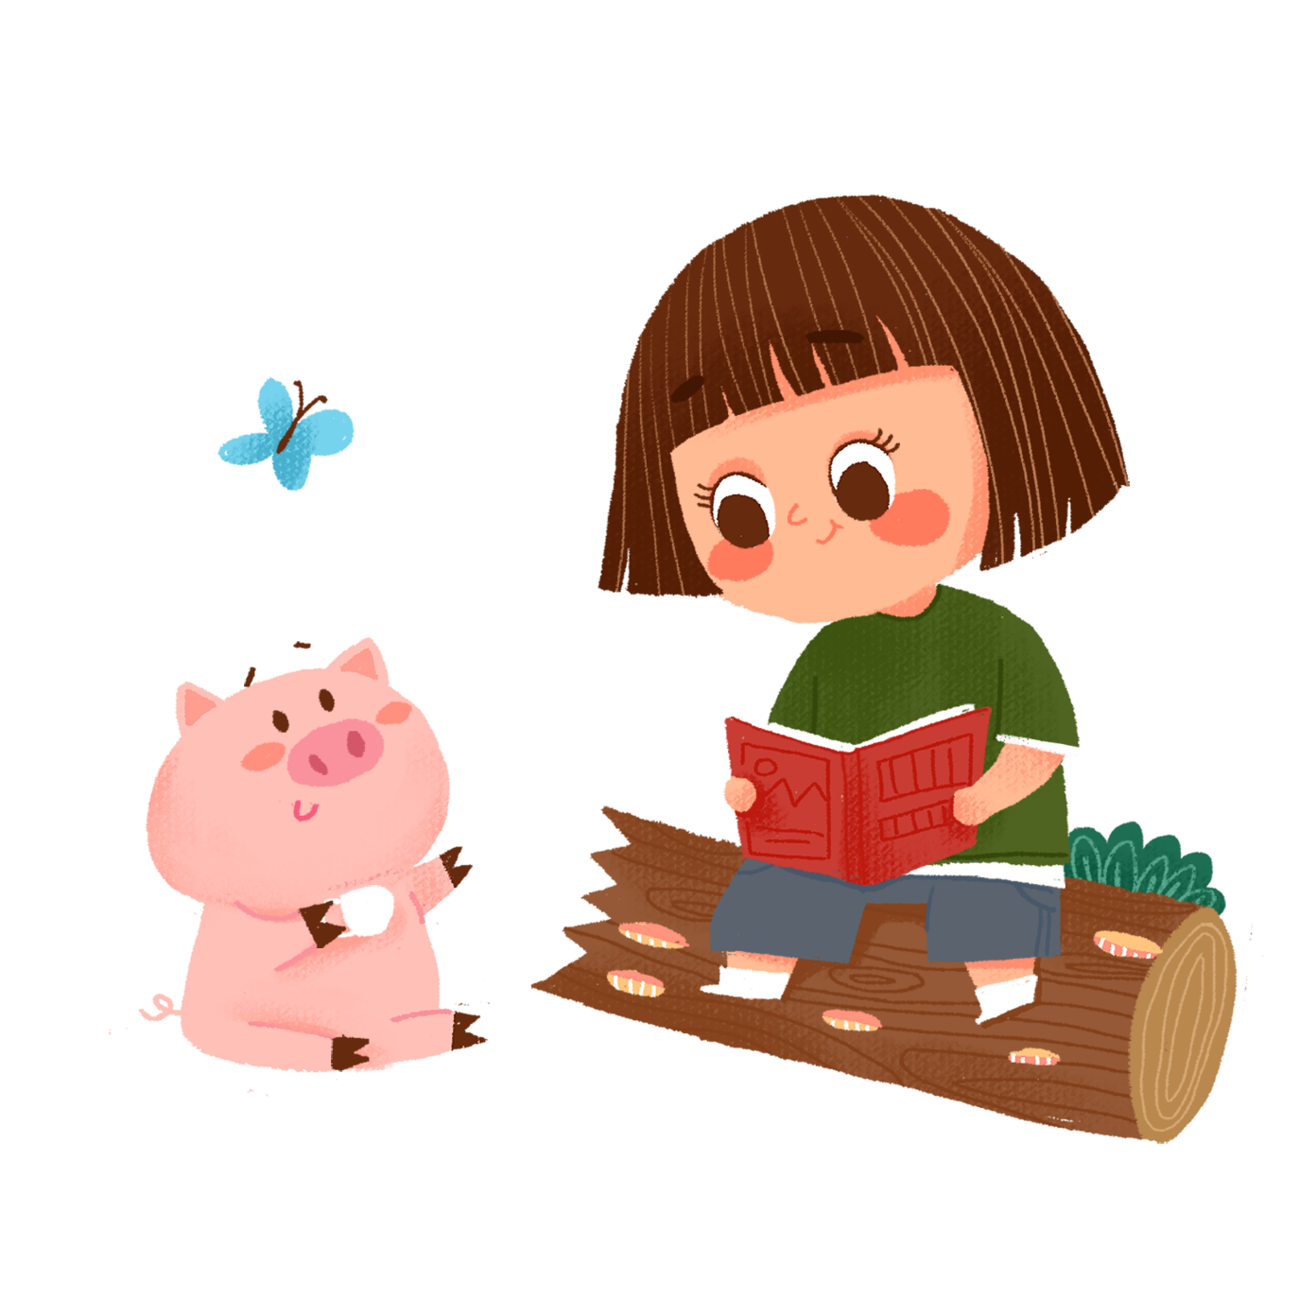

Các kiểu câu đó có chức năng và dấu hiệu nhận biết là gì?
Mỗi kiểu câu có một chức năng riêng. Ta cần nắm rõ chức năng của chúng để sử dụng khi nói hay viết cho phù hợp.
Để nhận biết các kiểu câu này, ta có thể căn cứ vào dấu câu, từ ngữ đặc biệt và nội dung mà câu biểu đạt.

Slide 6
Các kiểu câu
Kiểu câu | Chức năng | Dấu câu | Các từ đặc biệt
Câu kể
Câu hỏi
Câu cảm
Câu khiến
Dùng để kể, tả, giới thiệu hoặc bày tỏ ý kiến, tâm tư, tình cảm.
Dấu chấm
Dùng để hỏi về điều chưa biết.
ai, gì, nào, sao, không,…
Dấu chấm hỏi
Ôi, a, ôi chao, trời, trời ơi,…
Dùng để bộc lộ cảm xúc.
Dấu chấm than
Hãy, chớ, đừng, mời, nhờ, yêu cầu, đề nghị,...
Dùng để nêu yêu cầu, đề nghị, mong muốn.
Dấu chấm than, dấu chấm

Slide 7
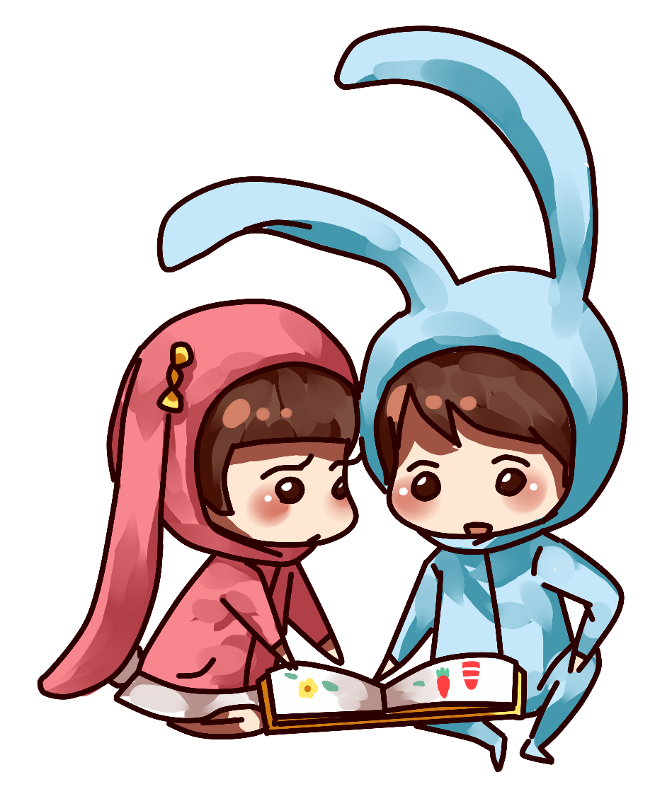
Đọc mẩu chuyện vui và thực hiện nhiệm vụ sau:
a. Tìm trong mẩu chuyện trên:
- Một câu hỏi.
- Một câu kể.
- Một câu cảm.
- Một câu cầu khiến.
b. Nêu những dấu hiệu của mỗi kiểu câu nói trên.

Slide 8
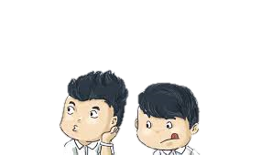

Nghĩa của từ “cũng”
Cô giáo phàn nàn với mẹ của một học sinh:
- Cháu nhà chị hôm nay cóp bài kiểm tra của bạn.
- Thế thì đáng buồn quá! Nhưng vì sao cô biết cháu
đã cóp bài của bạn ạ?
- Thưa chị, bài của cháu và bạn ngồi cạnh cháu có những lỗi giống hệt nhau.
Bà mẹ thắc mắc:
- Nhưng cũng có thể là bạn cháu cóp bài của cháu?
- Không đâu! Đề bài có câu hỏi như thế này: “Em hãy cho biết đại từ là gì.” Bạn cháu trả lời: “Em không biết.” Còn cháu thì viết: “Em cũng không biết.”

Slide 9
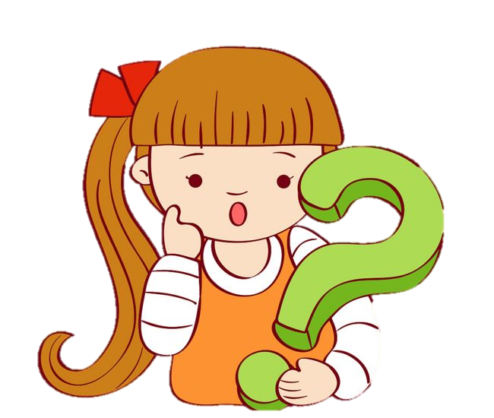
Bài tập 1
Kiểu câu | Ví dụ | Dấu hiệu
Câu hỏi
Nhưng vì sao cô biết cháu đã cóp bài của bạn ạ?
Nhưng cũng có thể là bạn cháu cóp bài của cháu?
- Câu dùng để hỏi những điều chưa biết.
- Cuối câu có dấu chấm hỏi.

Slide 10

Bài tập 1
Kiểu câu | Ví dụ | Dấu hiệu
Câu kể
Cô giáo phàn nàn với mẹ của một học sinh:
Cháu nhà chị hôm nay cóp bài kiểm tra của bạn.
Thưa chị, bài của cháu và bạn ngồi cạnh cháu có những lỗi giống hệt nhau.
Bà mẹ thắc mắc:
Đề bài có câu hỏi như thế này:
Bạn cháu trả lời:
Em không biết.
Còn cháu thì viết:
Em cũng không biết.
- Câu dùng để kể sự việc hoặc bày tỏ ý kiến.
- Cuối câu có dấu chấm hỏi hoặc dấu hai chấm.

Slide 11


Bài tập 1
Kiểu câu | Ví dụ | Dấu hiệu
Câu cảm
- Câu dùng để bộc lộ cảm xúc.
- Cuối câu có dấu chấm than.
- Trong câu có từ: quá, đâu.
Thế thì đáng buồn quá!
Không đâu!

Slide 12
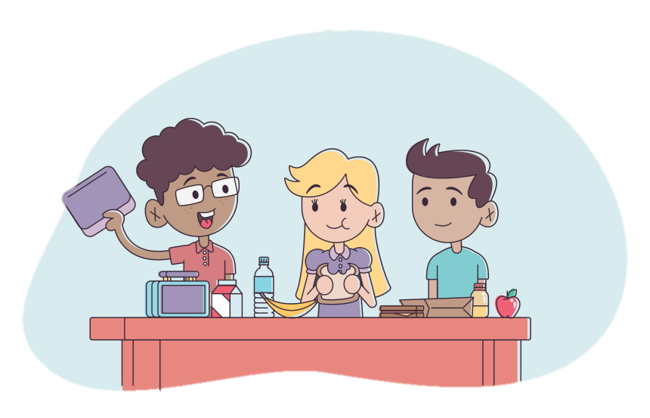
Bài tập 1
Kiểu câu | Ví dụ | Dấu hiệu
Câu khiến
- Câu dùng để yêu cầu, đề nghị.
- Cuối câu có dấu chấm.
- Trong câu có từ: hãy.
- Em hãy cho biết đại từ là gì.

Slide 13

Em đã nắm được kiến thức về các kiểu câu rồi đó!

Slide 14
Bài tập 2

Slide 15
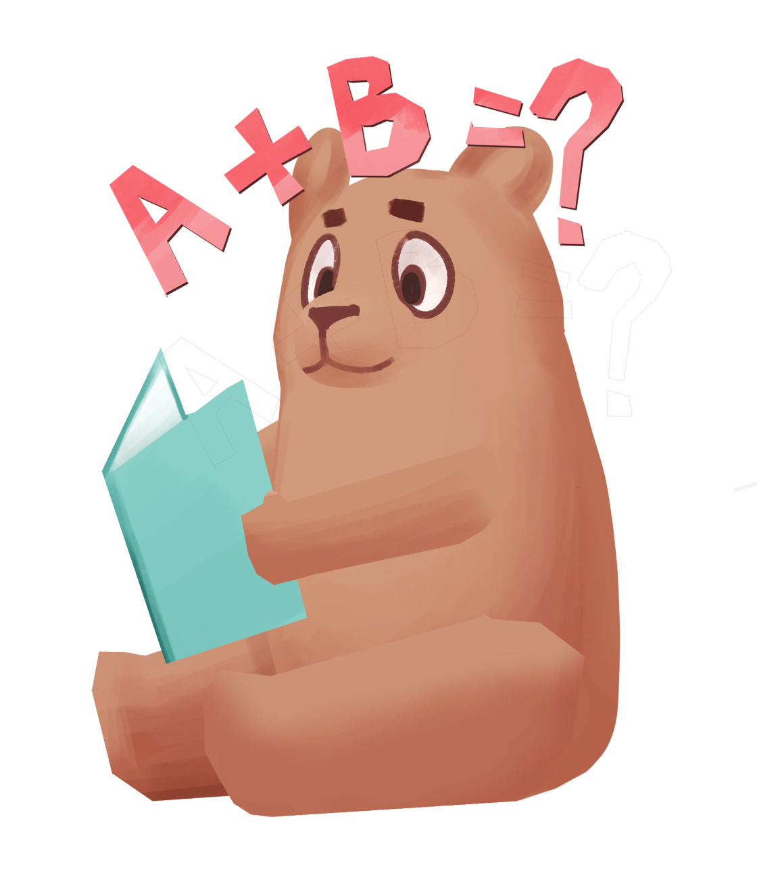
Em đã từng được học các kiểu câu kể nào?
1
Ai làm gì?
2
Ai thế nào?
3
Ai là gì?

Slide 16
Để xác định một câu kể là kiểu câu kể nào, ta cần làm gì?
Ta cần thực hiện đặt câu hỏi để xác định kiểu câu kể.
Việc đặt câu hỏi như vậy giúp ta xác định được chử ngữ, vị ngữ trong câu.

Slide 17
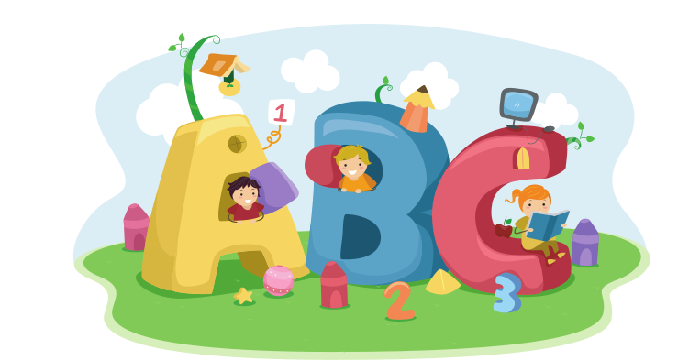
Các kiểu câu kể
Kiểu câu kể | Vị ngữ | Chủ ngữ
Ai làm gì?
Ai thế nào?
Ai là gì?
Trả lời câu hỏi: Làm gì?
Trả lời câu hỏi: Ai (cái gì, con gì)?
Trả lời câu hỏi: Thế nào?
Trả lời câu hỏi: Ai (cái gì, con gì)?
Trả lời câu hỏi: Là gì?
Trả lời câu hỏi: Ai (cái gì, con gì)?

Slide 18
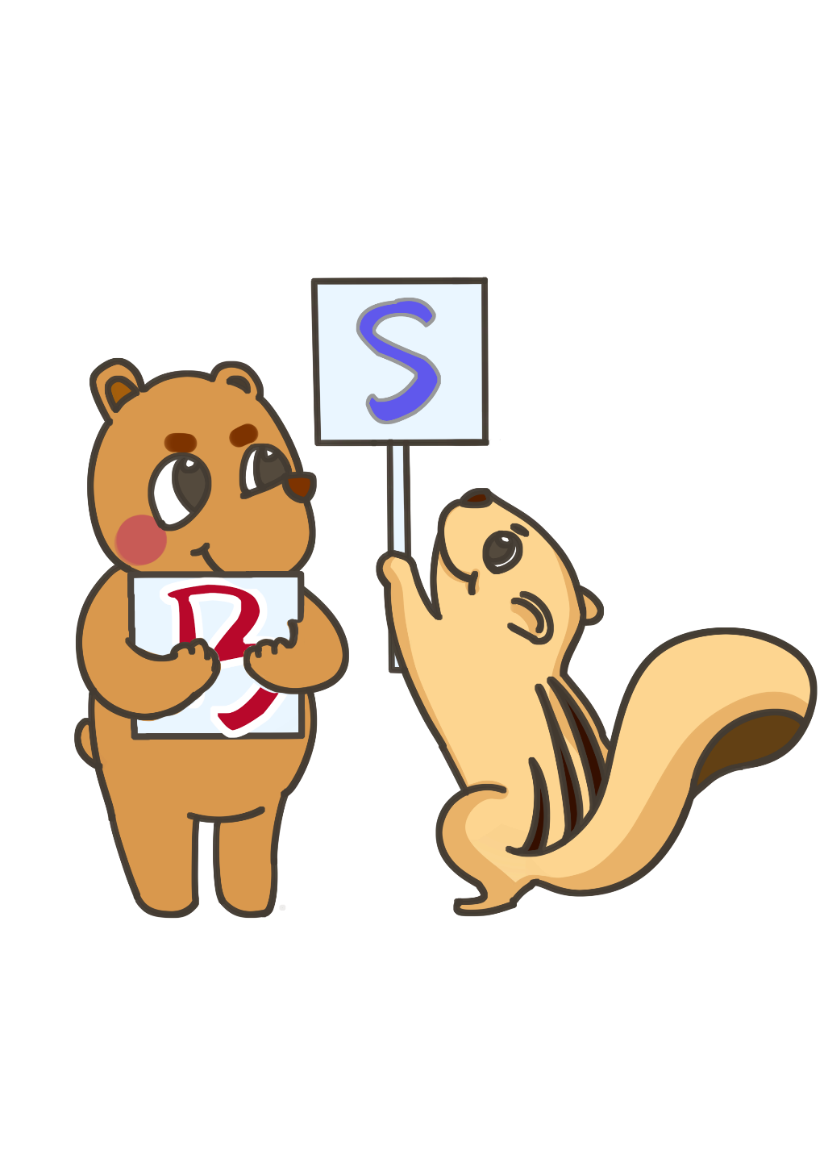
Đọc mẩu chuyện sau và thực hiện nhiệm vụ:
- Phân loại các kiểu câu kể trong mẩu chuyện.
- Xác định thành phần của từng câu
(chủ ngữ, vị ngữ, trạng ngữ).

Slide 19





Quyết định độc đáo
Cách đây không lâu, lãnh đạo Hội đồng thành phố Nót-tinh-ghêm ở nước Anh đã quyết định phạt tiền các công chức nói hoặc viết tiếng Anh không đúng chuẩn. Theo quyết định này, một lần mắc lỗi, công chức bị phạt 1 bảng. Ông Chủ tịch Hội đồng thành phố tuyên bố sẽ không kí bất cứ văn bản nào có lỗi ngữ pháp và chính tả. Đây là một biện pháp mạnh nhằm giữ gìn sự trong sáng của tiếng Anh.
Theo báo Công an nhân dân
//
//
//
//
Trạng ngữ: ------------
Chủ ngữ:
Vị ngữ:
Phân cách chủ ngữ và vị ngữ: //

Slide 20




Bài tập 2
Kiểu câu | Thành phần câu
 | Trạng ngữ | Chủ ngữ | Vị ngữ
Ai làm gì?
Ai thế nào?
Ai là gì?
- Cách đây không lâu?
lãnh đạo Hội đồng thành phố Nót-tinh-ghêm ở nước Anh
đã quyết định phạt tiền các công chức nói hoặc viết tiếng Anh không đúng chuẩn.
- Ông Chủ tịch Hội đồng thành phố
- tuyên bố không kí bất cứ văn bản nào có lỗi ngữ pháp và chính tả.
- Theo quyết định này, mỗi lần mắc lỗi,
công chức
sẽ bị phạt 1 bảng.
- Đây
là một biện pháp mạnh nhằm giữ gìn sự trong sáng của tiếng Anh.

Slide 21
Giữ gìn sự trong sáng của Tiếng Việt.
Notes:
https://www.youtube.com/watch?v=crrK0bj9hYc

Slide 22
Em đã phân loại
được các kiểu
câu kể, xác định được thành phần của câu!

Slide 23

Em hãy trình bày
trong 1 phút!
Em đã học được những gì?
Các kiểu câu kể: Ai làm gì?Ai thế nào? Ai là gì?
Các kiểu câu: câu kể, câu hỏi, câu cảm, câu khiến
Xác định được các thành phần trong câu.

Slide 24
Thank you

